Slide 1
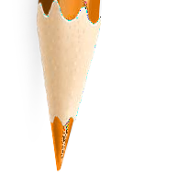
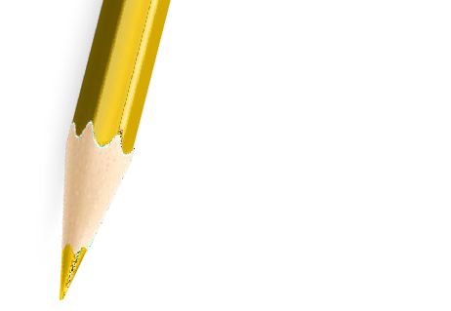
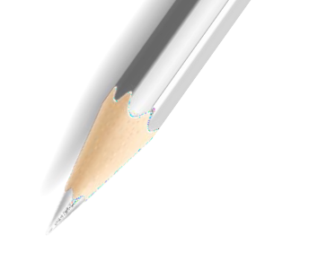
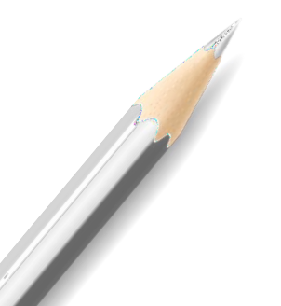
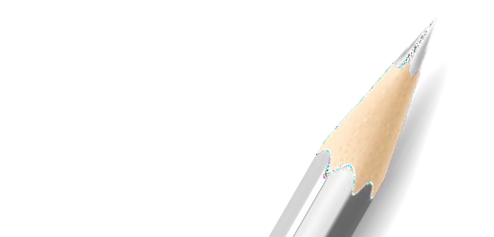
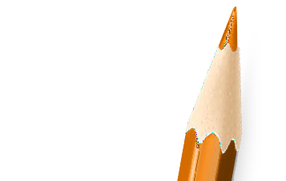
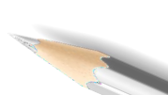
РАЗМИНКА
1

Slide 2
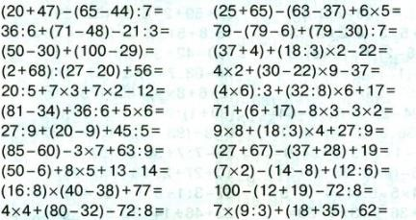
 |  |  |  | 2
64 |  |  | 94
91 |  |  | 31
27 |  |  | 49
23 |  |  | 99
83 |  |  | 10
55 |  |  | 12

Slide 3
Игры и стратегии
3
Игры и сраегии – одельный класс математических задач. Чаще всего играют двое. При этом в условии оговорены правила игры. Нужно показать, какой из игроков имеет возможность выиграть независимо от ходов соперника.

Slide 4
Игры-шутки
Алгоритм зависит от начальных условий, а не от игроков
4
Игры, использующие симметрию
Повторение хода
Игры, в которых стратегия — дополнение до фиксированного числа
Игры, использующие метод выигрышных позиций

Slide 5
1. Игры-шутки
Игры – шутки – это такие игры, где для построения выигрышного алгоритма можно ничего и не знать, так как в них результат будет зависеть не от игры партнеров, а от начальных условий. Однако для этого в решении нужно заметить, что это игра-шутка, а не какая-то другая, в которой нужно искать выигрышную стратегию. На самом деле, нет никакой стратегии (а нас хотят обмануть, что она якобы есть!) Просто... как бы кто ни ходил, либо всегда выиграет первый игрок (тот, кто начинает игру), либо всегда второй. Задача - в том, чтобы математически доказать такую закономерность. Для доказательства обычно находится какая-то величина, которая понятно чему равна в начале и конце и понятно как изменяется на каждом ходу - тут даже частенько число ходов до конца однозначно посчитать можно. Это величина называется инвариантом (четность – самый известный инвариант в математике).

Slide 6
6
Решение задач

Slide 7
Задача № 1
7
Шоколадку мы делили…
Двое по очереди ломают шоколадку 5x8. За ход можно разломать любой кусок по прямой линии между дольками.
Проигрывает тот, кто не может сделать ход. Кто выиграет при правильной игре?
Ответ: 1
Решить ту же задачу в общем виде, про шоколадку MxN

Slide 8
Задача № 2
8
Имеется три кучки камней: в первой - 10, во второй - 15, в третьей -
20. За ход можно разбить любую кучку на две меньшие. Проигрывает тот, кто не может сделать ход. Кто выиграет?
Ответ: 2
Решение:
45 камней = 44 хода
44-2=42
ый – 1 (3-ий) ход- нечетные ходы
ой – 2 – четные ходы
42 ход-нечетный

Slide 9
Задача № 3
9
Решение:
На доске написаны цифры: 10 10 единиц-четное число
нулей и 10 единиц. За ход можно стереть две любые цифры и написать вместо них 0, если они были одинаковые или 1, если они были разные. Если на доске остается 1 - выигрывает первый. Если 0 - второй.
Ответ: второй
Если зачеркиваем ), то единиц остается четное число
Если зачеркиваем пару 0и1, то 1 остается (пишем по условию)
Единиц всегда будет
четное число

Slide 10
Самостоятельно
10
Решение № 5
Всего 120 камней,
119
Задача 4
На доске записаны 2007 единицы и 2008 нулей.
Каждый из двух игроков выбирает два произвольных числа, стирает, и записывает на их место 0, если они были равны, и 1, если нет. В конце на доске остается только одно число. Если это число 1, то выигрывает первый игрок, если 0, то второй.
Кто выиграет?
Задача 5
Имеется три кучки по 40 камней. Петя и Вася ходят по очереди, начинает Петя. За ход надо объединить две кучки, после чего разделить эти камни на четыре кучки. Кто не может сделать ход – проиграл. Кто из играющих (Петя или Вася) может выиграть, как бы ни играл соперник?
Ответ: Вася
Всего ходов?
58-четное число, 2 игрок
Ответ: 1

Slide 11
2. Игры, использующие симметрию
Очень простой, но мощный и красивый метод решения игровых задач - симметричная стратегия. Суть его - делать каждый раз ход, симметричный ходу противника или дополняющий его до чего-либо. Доказательство правильности нашей стратегии будет пользоваться тем, что после каждого нашего хода позиция симметрична: раз так, то если противник сумел сделать свой ход, то и мы сможем сделать ход, симметричный ему.

Slide 12
12
Решение задач

Slide 13
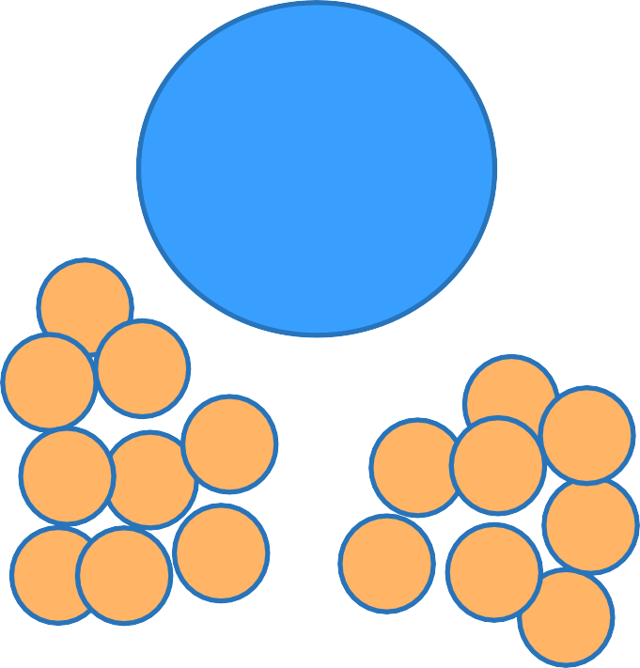
Задача № 6
13
Пятаки
Двое по очереди кладут пятаки на круглый стол так, чтобы они не накладывались друг на друга и не выступали за край стола. Проигрывает тот, кто не может сделать ход. Кто выиграет?
Ответ: 1
1
1
1 1
1 1
1
2
2
2
2
2
1
2
1
2
2

Slide 14
Задача № 7
14
Двое по очереди ставят крестики и нолики в клетки доски 9 × 9. Начинающий ставит крестики, его соперник - нолики. В конце подсчитывается, сколько имеется строчек и столбцов, в которых крестиков больше, чем ноликов - это очки, набранные первым игроком. Количество строчек и столбцов, где ноликов больше - очки второго. Тот из игроков, кто наберет больше очков, побеждает.
Ответ: 1
Решение:

Slide 15
Задача № 8
15
Имеется две кучки камней
— по 7 в каждой. За ход можно взять любое количество камней, но только из одной кучки. Проигрывает тот, кто не может сделать ход. Кто выиграет?.

Slide 16
16
Игры, в которых стратегия — дополнение до фиксированного числа
Доходим до симметрии

Slide 17
Задача № 9
17
*На столе лежат две кучки спичек: в одной 10, в другой 7. Игроки ходят по очереди. За один ход можно взять любое число спичек (1; 2; 3; : : :) из одной из кучек (по выбору игрока). Кто не может сделать ход (спичек не осталось), проигрывает
А если M и N?
Двое играют в игру. Ходы, которые делаются по очереди, заключаются в том, что из кучки в 26 камней убирается любое число камней от 1 до 5.
Выигрывает тот, кто возьмет последний камень. Кто выиграет в данной игре?
Ответ:

Slide 18
Задача № 10
18
*
Двое играют в игру, которая заключается в прибавлении к нулю любого натурального числа, не превышающего семи. Выигрывает тот, кто скажет число 50. Кто выиграет в данной игре?
Ответ:

Slide 19
Домашнее задание:
19
Решение задач

